Slide 1


ESP32 Tabanlı Akıllı Su Kontrol Sistemi
Proje Yöneticileri:
Ahmed Bera Ekimci
Ders :
Mikrodenetleyiciler
Tarih :
22.05.2024

Slide 2


ESP32 Tabanlı Akıllı Su Kontrol Sistemi
Günümüzde su kaynaklarının verimli kullanımı ve yönetimi kritik öneme sahiptir. Bu proje, ESP32 mikrodenetleyici kullanarak geliştirilecek akıllı bir su izleme sistemi sunar.

Slide 3
İçindekiler
Giriş
Akıllı Su Kontrol Sisteminin Gereksinimleri
IoT (Nesnelerin İnterneti) Nedir?
Kullanılan Malzemeler
ESP32 Mikrodenetleyici
Su Akış Sensörleri
Röle Modülü ile Kontrol
Selenoid Vanalar
Enerji Yönetimi ve Adaptör Kullanımı
Blynk Uygulaması ile Kontrol
Sistemin Test Edilmesi
Güvenlik ve İzolasyon Önlemleri
Karşılaşılan Zorluklar ve Çözümler
Avantajlar ve Dezavantajlar
Gelecekteki Geliştirmeler
Kullanım Alanları
Teşekkür ve Katkılar

Slide 4

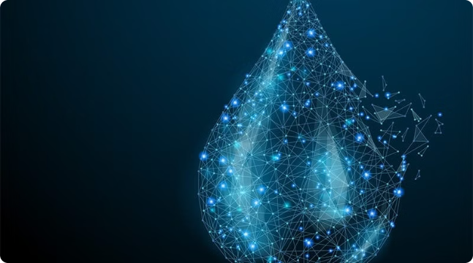
Giriş
Bu sunum, ESP32 tabanlı akıllı su kontrol sisteminin ayrıntılarını ele alacaktır. Sunumda, sistemin gereksinimleri, IoT teknolojisi, ESP32 mikrodenetleyici, sensörler, kontrol sistemleri ve Blynk uygulaması gibi temel bileşenler incelenecektir.
Amaç
Bu projenin amacı, su kaynaklarının verimli ve sürdürülebilir bir şekilde kullanılmasını sağlamak ve su israfını önlemektir. Su kullanımını izleyerek ve optimize ederek, gereksiz su tüketimini azaltmak ve su kaynaklarını korumak hedeflenmektedir. Bu proje, çevresel sürdürülebilirliği artıracaktır.

Slide 5
Akıllı Su Kontrol Sisteminin Gereksinimleri
Kullanım Kolaylığı
Enerji Verimliliği
Sistem, kullanıcılar için kolay kullanılabilir olmalıdır. Kullanıcı deneyimi en üst düzeyde olmalıdır.
Sistem, enerji tüketimini en aza indirerek su tasarrufu sağlamalıdır.
Uzaktan Erişim
Güvenlik ve Dayanıklılık
Kullanıcılar, sistemi belli bir yerden kontrol edebilmeli ve izleyebilmelidir.
Sistem, güvenli ve dayanıklı olmalı, su kaçaklarına ve arızalara karşı güvenli çözümler sunmalıdır.

Slide 6

IoT (Nesnelerin İnterneti) Nedir?
IoT (Nesnelerin İnterneti), günlük yaşantımızda kullandığımız cihazların internet aracılığıyla birbiriyle bağlanmasını ve veri paylaşmasını sağlayan teknolojik bir yaklaşımdır. Akıllı evler, şehirler, fabrikalar, tarımsal uygulamalar, sağlık ve ulaşım gibi birçok alanda IoT çözümleri kullanılmaktadır.

Slide 7
Kullanılan Malzemeler
ESP32 Mikrodenetleyici
Röle Modülü
YFS-201 Su Akış Sensörü
Selenoid Vana
Jumper Kablolar
Hortum
Huni
Teflon Bant
Elektrik Bandı
Dereceli Kap
Adaptör
Pnömatik Bağlantı Parçası
Manşon Bağlantı
Parçası
Proje Kutusu
Lehim
2 Adet Micro USB Kablosu

Slide 8
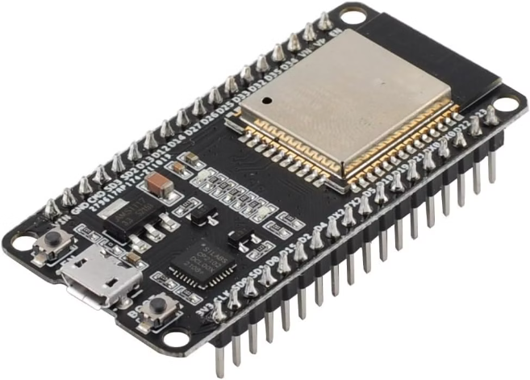
ESP32 Mikrodenetleyici
ESP32, IoT (Nesnelerin İnterneti) uygulamaları için geliştirilmiş güçlü ve esnek bir mikrodenetleyicidir. Dahili Wi-Fi ve Bluetooth yetenekleri, verimli performansı ve çok çekirdekli mimarisi ile öne çıkar.
ESP32, su kontrol sistemindeki ana denetleyici görevi üstlenir. Sensörlerden gelen verileri işler, röle ve selenoid vanalar gibi aktuatörleri kontrol eder ve tüm sistemi Blynk uygulamasıyla entegre eder.

Slide 9
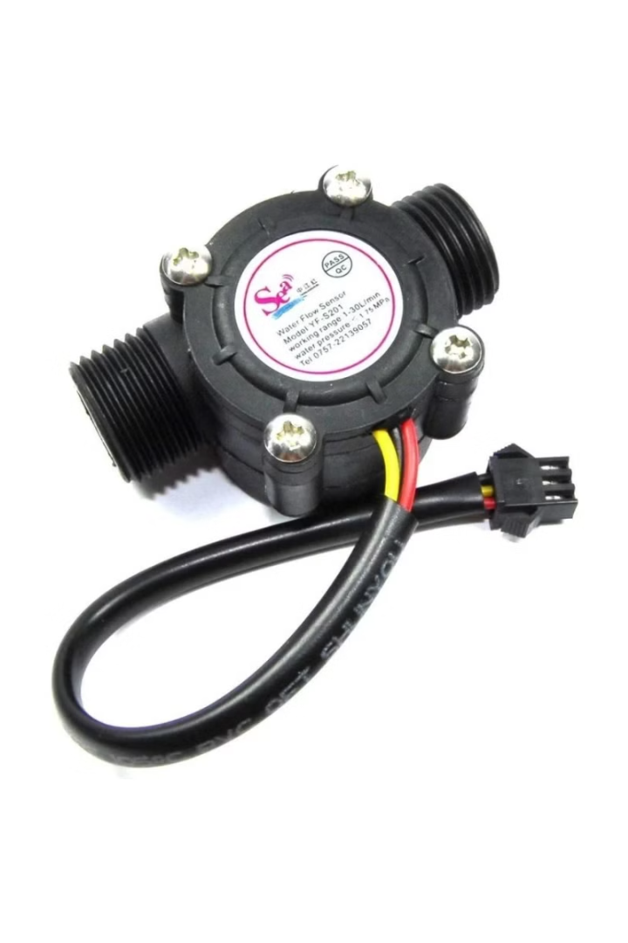
Su Akış Sensörleri
Su akış sensörleri, akıllı su kontrol sisteminde kritik rol oynayan temel bileşenlerdir. Bu sensörler, sistemdeki su akışını ölçer ve gerçek zamanlı olarak su tüketim verilerini sağlar.

Slide 10
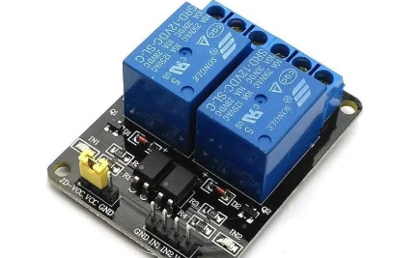
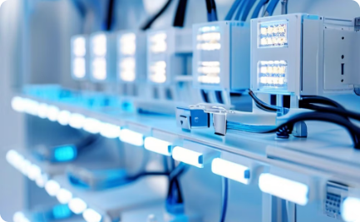
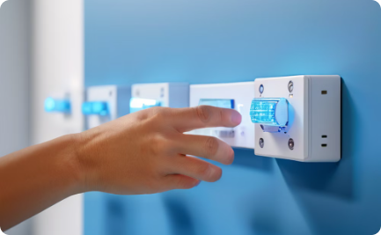
Röle Modülü ile Kontrol
Röle Modülü
Röle Bağlantıları
Röle Kontrolü
Röle modülü, elektrikli cihazları güvenli bir şekilde kontrol etmemize olanak tanır. Bu modüller, elektromekanik anahtarlama işlevleri sağlayarak sistemdeki kritik bileşenleri yönetir.
Röle modülünün giriş ve çıkış terminallerini sistemdeki diğer bileşenlere kolayca bağlayabiliriz. Bu sayede selenoid vanaları veya diğer aktüatörleri kontrol edebiliriz.
Röle modülü üzerindeki anahtarlar, suyu açma ve kapatma işlemlerini gerçekleştirmek için kullanılır. Akıllı su kontrol sisteminde, bu röle modülü kritik bir rol oynar.

Slide 11
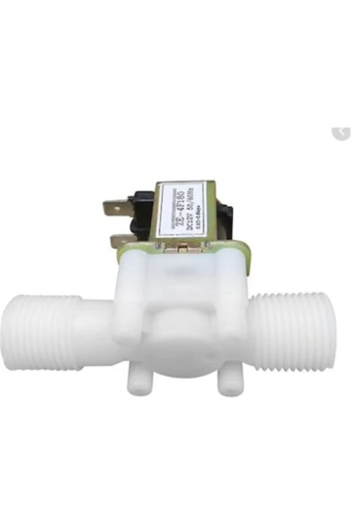
Selenoid Vanalar
Selenoid vanalar, su kontrol sisteminin kritik bir parçasıdır. Elektrik sinyalleri ile açılıp kapanan bu vanalar, su akışını kontrol eder.
Selenoid vanalar, güvenli ve hassas su dağıtımını mümkün kılar. Akıllı su kontrol sisteminde ana ve yardımcı vanalar olarak kullanılır, böylece su akışını yönetmek mümkündür.

Slide 12
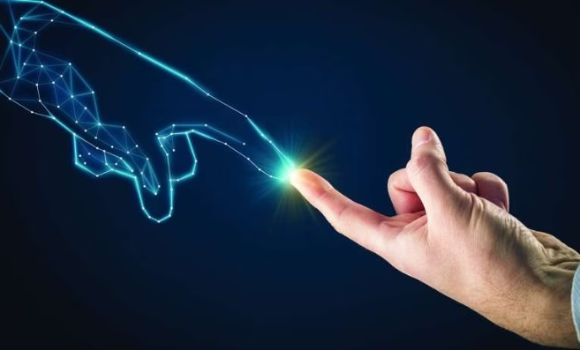
Enerji Yönetimi
ESP32 Mikrodenetleyici: ESP32'nin nominal çalışma voltajı ve akım gereksinimleri (3.3V, 500mA).
Röle Modülü: Röle modülünün çalışması için gerekli voltaj ve akım değerleri (5V, 70mA her bir röle için).
YFS-201 Su Akış Sensörü
Çalışma Voltajı: 5V
Çalışma Akımı: 10 mA (maksimum)
Selenoid Vana
Çalışma Voltajı: 12V DC veya 24V DC (kullanılan modele göre)
Çalışma Akımı: 500 mA - 1A (modeline bağlı olarak)

Slide 13
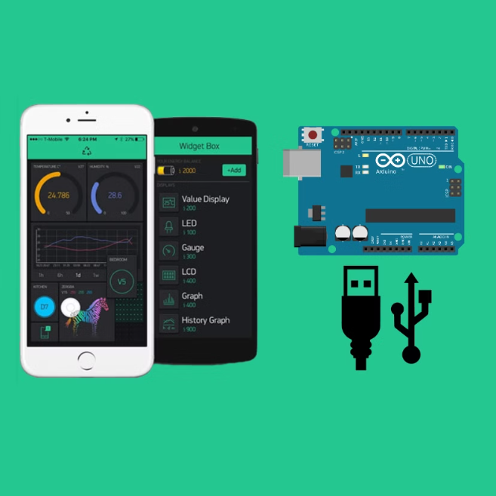
Blynk Uygulaması ile Kontrol
Blynk uygulaması, akıllı cihazlar üzerinden IoT projelerini kontrol etmek ve izlemek için kullanabileceğiniz güçlü bir platformdur. Bu bölümde, Blynk uygulaması ile akıllı su kontrol sisteminizi nasıl yöneteceğinizi ve kullanım adımlarını detaylandıracağız.

Slide 14
Blynk Uygulamasının Kurulumu
Uygulamanın İndirilmesi: Blynk uygulaması, Android ve iOS cihazlar için kullanılabilir. Uygulamayı Google Play Store veya Apple App Store'dan indirip kurabilirsiniz.
Kayıt ve Giriş: İlk defa kullanıyorsanız, bir hesap oluşturmanız gerekir. Mevcut bir hesabınız varsa, kullanıcı adı ve şifre ile giriş yapabilirsiniz..

Slide 15
Blynk Projesinin Oluşturulması
Yeni Proje Oluşturma: Blynk uygulamasında yeni bir proje oluşturun ve proje ayarlarını yapılandırın.
Proje Adı: Akıllı Su Kontrol Sistemi.
Donanım Seçimi: ESP32 (veya kullandığınız donanım).
Auth Token: Blynk tarafından oluşturulan oturum anahtarı (Auth Token), e-posta yoluyla gönderilir. Bu anahtar, projenizin donanımla bağlantısını sağlar.

Slide 16
Blynk Widget'larının Konfigürasyonu
Button Widget: Selenoid vanayı açıp kapatmak için bir düğme ekleyin.
Pin: ESP32'de röleye bağlı olan pin.
Gauge Widget: YFS-201 su akış sensöründen gelen verileri göstermek için bir ölçüm aletidir.
Pin: Su akış sensöründen veri okunan pin.
Label : Anlık su akışını izlemek için.

Slide 17
Blynk Uygulamasının Kullanımı
Uygulama ile Bağlantı: ESP32'nin internete bağlı olduğundan emin olun. Blynk uygulamasını açın ve projenizin çalışıp çalışmadığını kontrol edin.
Su Akışını İzleme: YFS-201 sensöründen gelen verileri Gauge widget'ı üzerinde izleyin.
Vana Kontrolü: Vana kontrol düğmesi ile selenoid vanayı açıp kapatın.

Slide 18
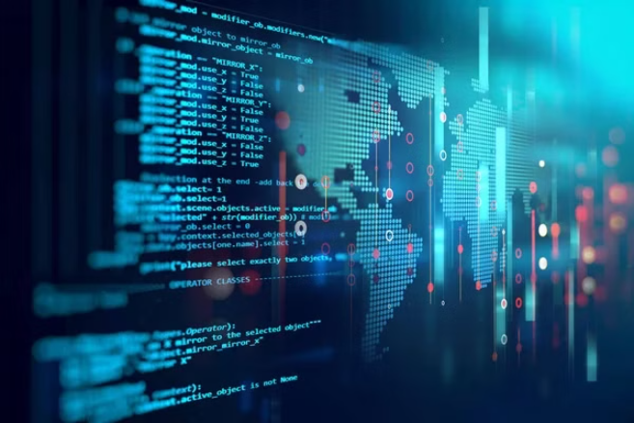
Programlama ve Kodlama
Programlama ve kodlama, projenizin temel yapı taşlarından biridir. ESP32 mikrodenetleyicisi, su akış sensörü ve selenoid vana gibi bileşenleri kontrol etmek için programlanmalıdır. Arduino IDE, bu kodları yazmak ve ESP32'ye yüklemek için kullanılan popüler bir geliştirme ortamıdır.

Slide 19
Sistemin Test Edilmesi
Donanım Kontrolü Bağlantıların Kontrolü: Tüm bileşenlerin (ESP32, röle, selenoid vana, su sensörü) doğru şekilde bağlandığından emin olundu. Jumper kabloların ve diğer bağlantıların sağlam olduğu kontrol edildi.
Blynk Uygulaması Bağlantı Testi Wi-Fi Bağlantısı: ESP32'nin Wi-Fi ağına başarıyla bağlandığı kontrol edildi. Seri monitördeki çıktısına bakıldı. Blynk uygulamasında projemizin çalıştığı ve bağlantının aktif olduğu doğrulandı. Burada uygulama üzerinden verileri görebiliyor ve röleyi kontrol edebiliyor olmalıyız.
Fonksiyonel Testler Selenoid Vana Kontrolü: Blynk uygulamasındaki buton widget'ı kullanarak selenoid vanayı açıp kapattığımızda vana düzgün şekilde açılıyor ve kapanıyorsa, röle ve selenoid vana doğru çalışıyor demektir. Blynk uygulamasındaki butona basıldığında röleden tıklama sesi gelmelidir. Su akış sensöründen veri okunabilir ve Blynk uygulamasında görüntülenebilir olmalıdır.

Slide 20
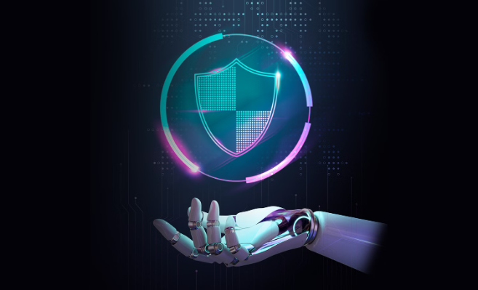
Güvenlik ve İzolasyon Önlemleri
Doğru Güç Kaynağı Kullanımı: Tüm bileşenlerin ihtiyaç duyduğu voltaj ve akımı sağlayan bir adaptör kullanıldı.
Kutu Kullanımı: Elektronik bileşenleri suya, toza ve darbelere karşı koruyan bir kutu,3d yazıcıdan çıkartıldı.
Su ve Nem İzolasyonu: Teflon bant,izole bant kullanıldı.

Slide 21
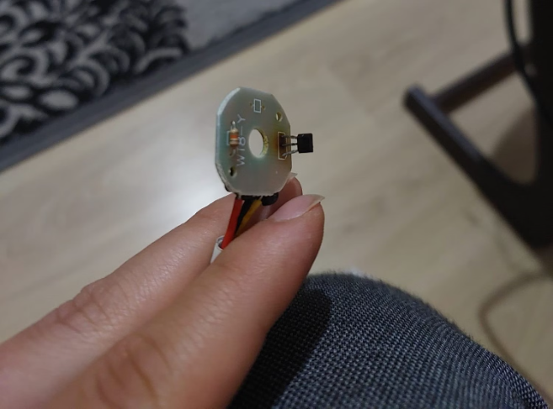
Karşılaşılan Zorluklar ve Çözümler
Su sensörünün içerisindeki parçanın yanması
Yeni parça bulundu.

Slide 22
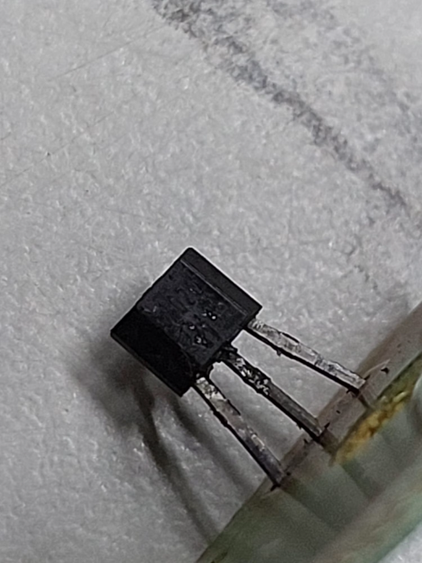
Karşılaşılan Zorluklar ve Çözümler
Su sensörünün içerisindeki parçanın üzerindeki yazının okunmaması
Optisyene gidildi,mikroskop ile bakılıp modeli bulundu.

Slide 23
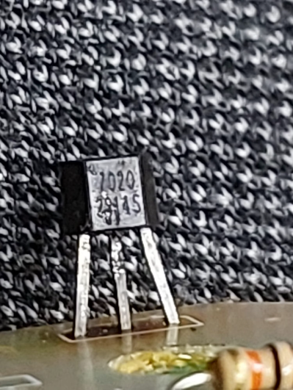
Karşılaşılan Zorluklar ve Çözümler
Su sensörünün içerisindeki parçanın modelinden bulunamaması
Eski bir elektrik ustasına tamir ettirildi. Çalışmama ihtimaline karşı yeni sensör alındı.

Slide 24
Avantajlar
Uzaktan İzleme ve Kontrol:
Blynk uygulaması üzerinden su vanasının durumu ve su sensörü verileri anlık olarak izlenebilir. Bu, özellikle su kaçağı gibi acil durumlarda hızlı müdahale imkanı sağlar.
Esneklik ve Özelleştirilebilirlik:
ESP32'nin esnekliği ve programlanabilirliği sayesinde sistemi ihtiyaca göre özelleştirmek mümkündür. Ek sensörler kolayca eklenebilir.
Kullanım Kolaylığı:
Blynk uygulaması kullanıcı dostu bir arayüze sahiptir, bu da sistemi kullanmayı ve yönetmeyi kolaylaştırır.

Slide 25
Dezavantajlar
Güvenilirlik ve Dayanıklılık:
Jumper kablolar ve bağlantılar, uzun vadede güvenilir olmayabilir ve bağlantı kopmaları yaşanabilir. Daha sağlam bağlantılar ve kablolama çözümleri gerekebilir.
Güç Tüketimi:
ESP32 ve diğer bileşenler sürekli güç gerektirir. Uzun süreli kullanım için güç tüketimini minimize etmek ve uygun bir güç kaynağı sağlamak önemlidir.
Bağımlılık ve Güvenlik:
Sistem, internet bağlantısına ve Blynk platformuna bağımlıdır. İnternet bağlantısı kesildiğinde veya Blynk hizmetinde bir sorun olduğunda izleme ve kontrol imkanı kaybolabilir.
Bakım ve Destek:
Sistem bileşenlerinin periyodik bakımı gerekebilir. Özellikle su sensörleri ve vanaların düzgün çalıştığından emin olmak için düzenli kontrol yapılması önemlidir.

Slide 26
Gelecekteki Geliştirmeler
Yapay Zeka ve Makine Öğrenimi:
Tahmin ve Analiz: Geçmiş su kullanımı verilerini analiz ederek gelecekteki su tüketimini tahmin edebilir ve su tasarrufu için önerilerde bulunabilir.
Gelişmiş Sensör Entegrasyonu:
Çoklu Su Kalitesi Sensörleri: pH, bulanıklık, sıcaklık gibi parametreleri ölçen sensörler eklenerek su kalitesi izlenebilir.
Kullanıcı Arayüzü ve Bildirimler:
Gelişmiş Mobil Uygulama: Daha kullanıcı dostu ve özelleştirilebilir bir mobil uygulama geliştirerek kullanıcı deneyimini artırabiliriz.
Sesli Asistan Entegrasyonu: Google Assistant gibi sesli asistanlarla entegrasyon sağlayarak sesli komutlarla sistemi kontrol edebiliriz.

Slide 27
Kullanım Alanları
Akıllı Sulama Sistemleri:
Verimli Su Kullanımı: Toprak nem sensörleri ile entegre edilerek bitkilerin su ihtiyacına göre otomatik sulama yapılabilir.
Su Tasarrufu: Sulama sistemleri, suyun verimli kullanılmasını sağlayarak su israfını önleyebilir.
Sera Yönetimi:
Nem ve Sıcaklık Kontrolü: Seralardaki su buharını ve sıcaklığı izleyerek uygun nem seviyesini korumak için otomatik su püskürtme sistemleri kullanılabilir.
Fabrika ve Üretim Tesisleri:
Su Kullanımı İzleme: Üretim süreçlerinde kullanılan su miktarını izleyerek su tasarrufu sağlanabilir.

Slide 28
Kullanım Alanları
Üniversiteler ve Araştırma Enstitüleri:
Araştırma Projeleri: Su izleme sistemleri, suyla ilgili araştırma projelerinde kullanılabilir.
Eğitim Amaçlı: Öğrencilere su yönetimi ve teknolojileri hakkında eğitim vermek için örnek projeler olarak kullanılabilir.
Soğutma Sistemleri:
Su Soğutma Kuleleri: Soğutma kulelerindeki su seviyesini ve kalitesini izleyerek sistemin verimli çalışması sağlanabilir.
Su Motoru Entegrasyonu:
Suyu basınç kuvveti ile tazyikli ve bir noktadan diğer noktaya seri şekilde aktarılmasını sağlayabilir, daha kullanışlı
hale getirebiliriz.

Slide 29
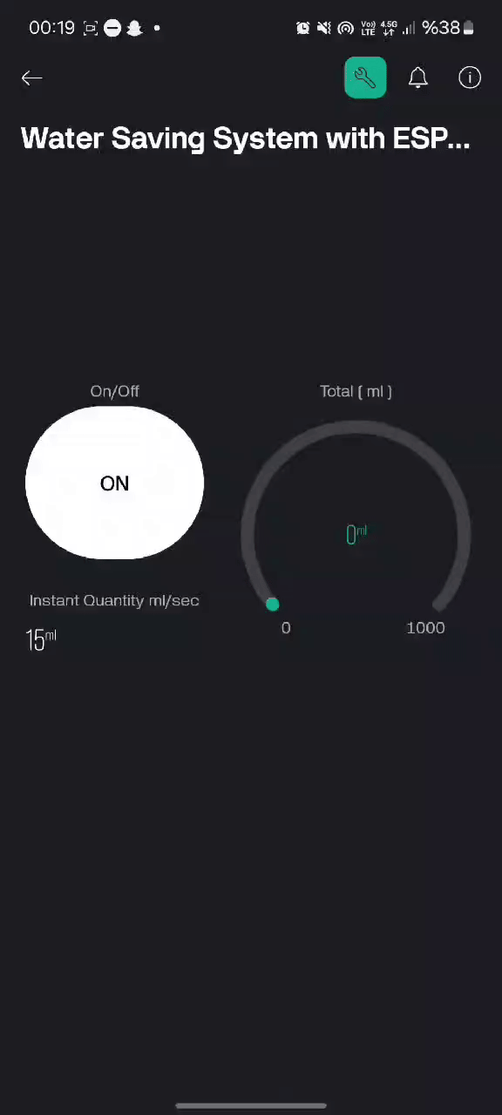
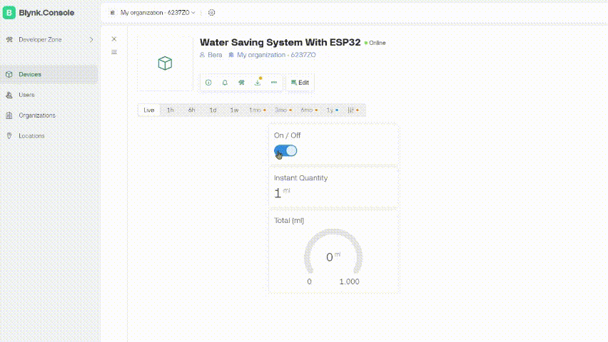
Test Videosu :
Mobil Uygulamaya Yansıyan Görüntü
Web Uygulamasına Yansıyan Görüntü

Slide 30
Teşekkür ve Katkılar
Değerli hocamız Ahmet KAYA' ya bu projeyi yapma fırsatı verdiği için teşekkürlerimizi sunarız.
Dinlediğiniz için teşekkürler…

